Slide 1



















בריאות, ביטוח לאומי, רווחה, רשויות, קופות החולים
שיתוף פעולה רב מערכתי למענה רוחבי לאתגרי הזדקנות האוכלוסייה

Slide 2


רקע
היערכות לעידן של 100 שנות חיים היא אחד מששת אתגרי המאקרו של ישראל (מל"ל) ואחד האתגרים האסטרטגיים של מדינת ישראל לעשורים הקרובים.
החלטות ממשלה 150 ו-127 נועדו לקדם היערכות ומענה להזדקנות האוכלוסייה בישראל וההשלכות החברתיות והכלכליות הנגזרות ממנה.
תחום הזקנה מאופיין בפיצוליות רבה בין הגופים השונים, הגורמת להיעדר מדיניות אחידה, לחוסר תיאום וסנכרון ולחוסר יעילות ואפקטיביות, הללו גורמים לנטל בירוקרטי ולחוסר בהתאמת השירותים לאזרח.
היערכות מיטבית מחייבת שת"פ רב מערכתי אל מול אתגרי המערכת למענה הוליסטי לאדם ומשפחתו ולהשלכות הצפויות על המשק והחברה.
לשם כך הוקם פורום בר"ק, המייצר פלטפורמה רב מערכתית לעבודה משותפת, המשלבת ידע, מומחיות, ניסיון ומשאבים
לקידום מענים משותפים לאתגרי המערכת וליצירת שיתופי פעולה ברמה הארצית והמקומית לטובת קידום הזדקנות מיטבית בגישה צופה פני עתיד .
הפורום מורכב מנציגי מפתח בכירים של משרד הרווחה והביטחון החברתי, משרד הבריאות, המשרד לשוויון חברתי, מערך הדיגיטל הלאומי, הביטוח הלאומי, רשויות מקומיות, קופות החולים, הלמ"ס והג'וינט.

Slide 3



אתגרים בשדה ההזדקנות
פורום ברק הינו תולדה של ההבנה שקיימים בשדה אתגרי רוחב מערכתיים רבים שהתמודדות עימם מחייבת שיתופי פעולה בין ארגוניים.
תוחלת החיים מגדילה את כמות הזקנים הנזקקים והמערכת לא ערוכה
להיקפים ולהשלכות.
האתגרים המרכזיים:
פרגמנטציה של שירותים ומשרדים
היעדר השקעה מספקת במניעה
צורך ברצף טיפולי בין המערכות
התאמה והנגשה של שירותים לצרכי האזרח
חסמים בשיתוף מידע בין המערכות
מחסור בכח אדם מקצועי וטיפולי בשטח
מחסור בתהליכי מדידה מוכווני תוצאות

Slide 4





שינוי המצב מושתת על קידום ארבע תפיסות מרכזיות
האדם במרכז
ביזור סמכויות
שת"פ בין-משרדי
תפיסה הוליסטית מבוססת דאטה לטובת התאמת המערכת והשירותים לצרכי האדם (ולא להפך)
מתן סמכויות לרשויות המקומיות לניהול ותכנון השירותים לאזרח, מתוך הבנה שהרשות קרובה לאזרח ויכולה לתת לו מענה טוב ומותאם יותר.
פורום עבודה משותף רב משרדי ומערכתי לגיבוש מדיניות ושולחן עבודה משותף להובלת שינוי ומענה לאתגרי ההזדקנות בישראל
שיתוף נתונים
תשתית מאפשרת
פריצת החומות ושיתוף נתונים באקוסיסטם כבסיס לגיבוש תמונת מצב מדוייקת, שיפור השירותים והתאמתם לאזרח

Slide 5




מטרות הפורום
פיתוח תפיסה משותפת, תכנית פעולה ומענה רחב בהסתכלות אסטרטגית רב-מקצועית ורב-מערכתית לאתגרי ההזדקנות.
גיבוש מפת אתגרים, חסמי הליבה והזדמנויות
כבסיס לפיתוח תכניות עבודה משותפות המכוונות
להתמודדות עימם.
קידום אקוסיסטם הפועל יחד (במשותף)
באופן מתואם ומתוכנן, להובלת תהליכים בשדה
לטובת שיפור המענים לזקן בשגרה ובחירום
ותוך מיצוי אפקטיבי של המשאבים.

Slide 6
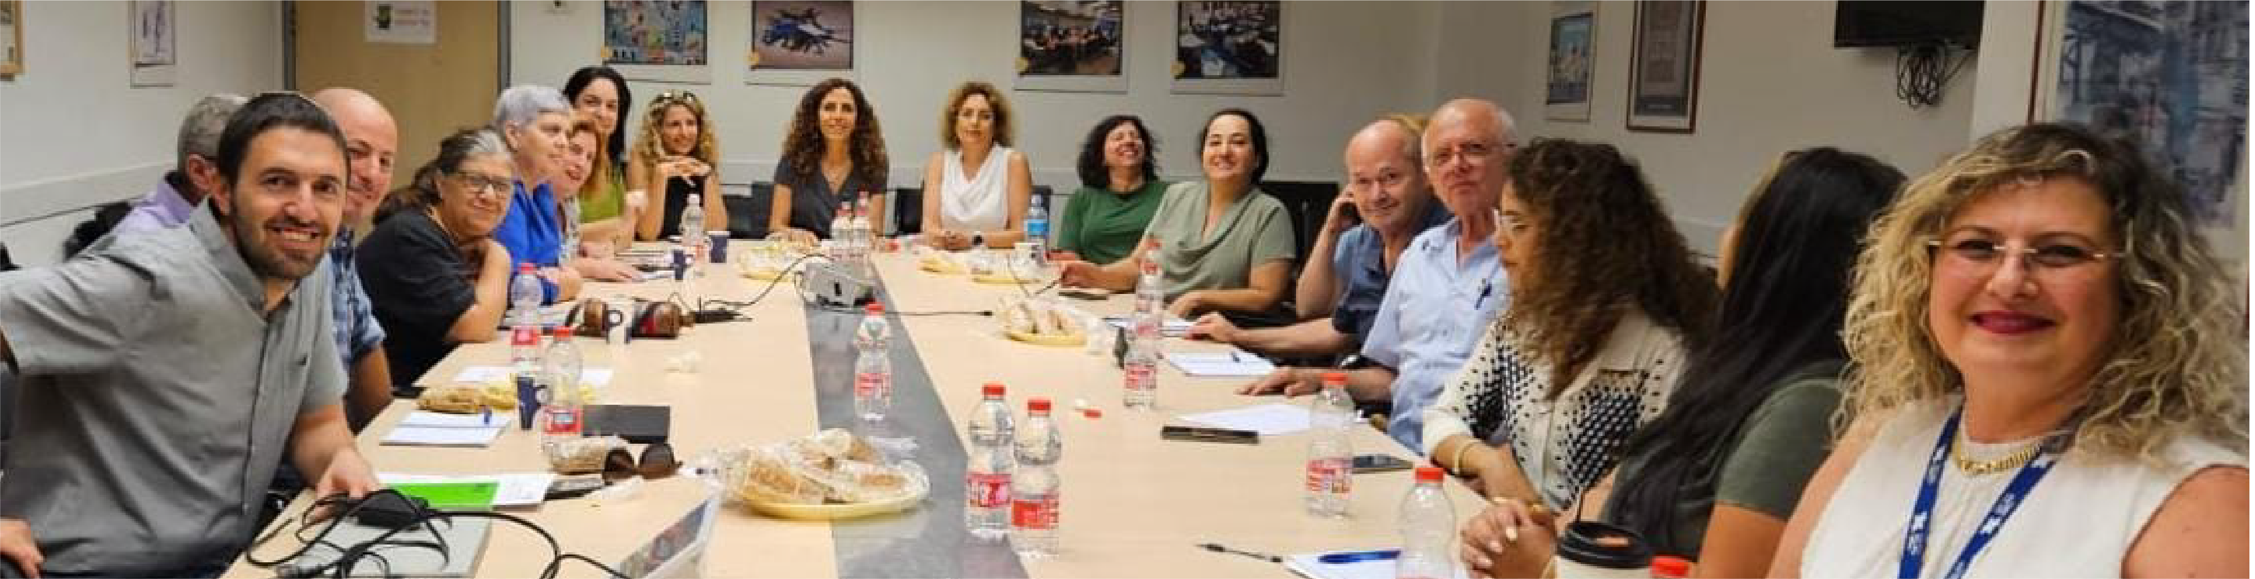

במסגרת זו צוותי הפעולה של הפורום יהיו שותפים ומעורבים בתכנון וגיבוש:
פורום ברק בגישה
צופה פני עתיד
תמונת מצב, אתגרים והמלצות
תכנית אסטרטגית משותפת
ניירות מדיניות משותפים על נושאי מפתח
תכנית עבודה רב שנתית משותפת
הובלת מהלכים רב מערכתיים למענה לאתגרים
חיבור בין המערכות שמביא לשיפור המענה והשירותים לאזרח
הפורום כתשתית אסטרטגית לעבודה רב מערכתית שתוביל להיערכות משותפת להזדקנות מיטבית של האוכלוסייה בישראל

Slide 7











מבנה ארגוני
פורום מנכ״לים
מובילי פורום בר״ק
4 צוותי עבודה
צוות מערכי דיור
צוות רשויות מקומיות
צוות דאטה-דיגיטל
צוות מניעת הדרדרות
*צוות מערכי דיור- בבדיקה להקמה
Notes:
במסגרת עבודת הפורום מופו 20 יעדי מפתח, נעשה סקר התכנסו ל- 7 אשר מתוכם נבחרו 3 למיקוד
אביעד: כדאי אולי שקף על המובילים שכולל מוביל בכל משרד ואותך וחיים (ואז זה מקדים ומנהל את הצוות פעולה השונים).
הצעתי שבכל פעם יהיה צבעוני ההחלק הרלוונטי בשלישייה

Slide 8

פורום מנכ״לים
בתהליכי חשיבה ופיתוח
אופן פעולתו:
התכנסות אחת ל-4 חודשים לקבלת עדכון על התקדמות פעילות הפורום, להכוונה ודיוק העשייה המשותפת ולהסרת חסמים.
הרכב:
מנכ"ל משרד הרווחה והבטחון החברתי, מנכ"ל משרד הבריאות, מנכ"ל הביטוח הלאומי,
משרדי רוה"מ ואוצר
סמנכ"לי קופ"ח
מטרתו:
יצירת פלטפורמה לחיזוק התיאום ושיתופי הפעולה בין המשרדים המרכזיים החיוניים להיערכות להזדקנות האוכלוסייה וקידום הזדקנות מיטבית באמצעות פעילות פורום בר"ק. במסגרת זו מתווה מדיניות מכוונת ומאפשרת, מייעץ ונותן גיבוי למהלכי הפורום, מספק מנדט וכלים לניהול והצלחת הפורום, מגדיר מינויים פורמאליים, דואג להקצאות תקציב, לתעדוף פעולות במשרד שיאפשרו לפורום להוביל תהליכים וכד'.

Slide 9
מובילי הפורום
ברמת אסטרטגיה:
יריב מן - סמנכ"ל בכיר ראש מנהל אזרחים ותיקים, משרד הרווחה והבטחון החברתי
ירונה שלום- סמנכ"ל גמלאות הביטוח הלאומי
איילת גרינבאום אריזון- סמנכ"ל אסטרטגיה, משרד הבריאות
ברמת ניהול הפורום:
אביעד יצחקי - ראש אגף תכנון מדיניות הזדקנות האוכלוסייה, משרד הרווחה והבטחון החברתי (מתכלל פעילות הפורום)
נטלי גבאי - מנהלת אגף סיעוד, הביטוח הלאומי
ד"ר רויטל גרוס-נבו - מנהלת המחלקה לשירותי קהילה אגף גריאטריה, משרד הבריאות

Slide 10
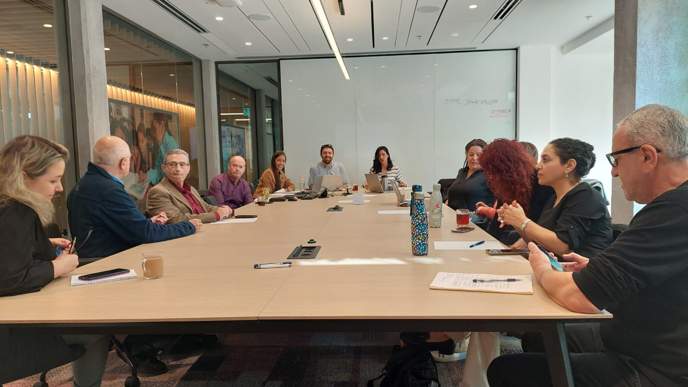
צוות מניעת הדרדרות מטרות
לקדם יישום והתאמות של התפיסה במערכות השונות תוך יצירת ממשקי עבודה
ושיתופי פעולה בין מערכתיים בנושאי הליבה למניעת התדרדרות
לייצר תפיסה רב מערכתית משותפת לשימור תפקוד ומניעת הדרדרות
לפעול לפיתוח כלי מדידה
ותמריצים שיובילו למניעת
הדרדרות
להוביל יחד שינוי במדיניות, במערכות ובמנגנון לטובת מניעת הדרדרות והזדקנות מיטבית
Notes:
אביעד: התמונה של דיגיטל, יש תמונות טובות מהצוות הזה

Slide 11


מניעת הדרדרות הצוות
מלוות התהליך:
מובילי צוות מדדים:
מנהל.ות הצוות:
הרכב הצוות:
הדס ברזילי- הג'וינט
ד"ר רות מייטליס- משרד הרווחה
אסנת שמיר - משרד הבריאות
גלעד הדס- הג'וינט
ד"ר זוריאן רדומיסלסקי- קופ"ח מכבי
ישי קום- קופ"ח מאוחדת
ד"ר שי בריל- קופ"ח כללית
יו"ר אקדמי: פרופ' רביע ח'לאילה– סגן נשיא מכללת צפת
נטלי גבאי - מנהלת אגף סיעוד, הביטוח הלאומי
25 משתתפים ממגוון גופים: משרד הרווחה
משרד הבריאות הביטוח הלאומי
כל קופות החולים-כללית, מכבי, מאוחדת ולאומית
עיריית תל אביב
עיריית ירושלים
הג'וינט
ד"ר רויטל גרוס-נבו - מנהלת המחלקה לשירותי קהילה
אגף גריאטריה, משרד הבריאות
רכז הפורום:
חיים פרג- משרד הרווחה והביטחון החברתי
אביעד יצחקי -
ראש אגף תכנון מדיניות הזדקנות האוכלוסייה, משרד הרווחה והביטחון החברתי

Slide 12


צוות מניעת הדרדרות מעיקרי הפעילות
תוקפה ודוייקה תפיסה רב מערכתית משותפת לשימור תפקוד ומניעת הדרדרות
כנגזרת של התפיסה הרב מערכתית המשותפת, הוגדרו מיקודי הפעולה:
הרחבת סל השירותים בחוק סיעוד וצביעת חלק מהגמלה לטובת שירותים מותאמים אישית לקידום תפקוד, משמעות, בריאות וחוסן כלכלי ואישי (ופחות כסף ביד)
1
התוצר המצופה: לייצר מודל הפעלה בין ארגוני יישומי המגדיר סל שירותים רחב ומגוון לדחיקת תלות ושינוי שיטת ומנגנון ההפעלה- כבסיס ליישום והרחבה.
פיתוח מדדי תוצאה לפרט ולמערכת למדידת השינוי הרצוי (הגברת התפקוד והקטנת ההידרדרות התפקודית) והסכמה על מדדי מניעה במערכות השונות (כדוגמת שבריריות)
2

Slide 13

תפיסה רב מערכתית לשימור תפקוד ומניעת הדרדרות
השינוי הרצוי וקהל היעד הבעיה שנרצה לפתור
מדדי תוצאה ברמת הפרט
איך נראית הצלחה ברמת האדם
יצירת השינוי
מנופי שינוי, סוכני הובלת שינוי
קידום מודעות ורגולציה תומכת
מדדי תפקוד פיזי יציאה למרחב הציבורי
פעילות גופנית סדירה
היעזרות באמצעים תומכים
סביבה ביתית מותאמת
הביטוח הלאומי
בני משפחה
הכשרות אנשי מקצוע ומטפלים
אל מול המערכת
המטפלות
האטת קצב ההידרדרות ושמירת תפקוד לאורך זמן בקרב אוכלוסיית סיעוד 0-2
מדדי תפקוד קוגניטיבי
למידה לאורך החיים
עיסוק יצרני משמעותי
אוריינות דיגיטלית ושימוש בדיגיטל
חברות סיעוד
שיתוף מידע בין המערכות
קופות חולים
פרקטיקות מיטביות
מסגרות קהילתיות מתנ"ס, בתי תפילה..
מדדי תפקוד חברתי
השתתפות חברתית
קיום רשת תמיכה פונקציונאלית
שייכות למקום הגאוגרפי
הנגשת הפעילויות
אל מול פרט
שירותים חברתיים
משרדי הממשלה הרלוונטיים
קידום מודעות והנעה לפעולה
Notes:
לבקש הערות לדיוקים ותוספות.
למשל להגדיר מי זה אפס בקהל היעד.
**לציין שתהליך גיבוש התפיסה היא בתהליך בנייה מתמשך- לדיוקים ובעיקר לתוספות

Slide 14
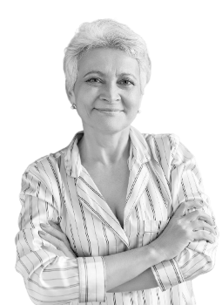
מקרה בוחן -
מבוסס על סיפור אמיתי (השמות והפרטים המזהים החולפו)
פנינה לוי, רמת סיעוד 2
(מייצגת כ-15% מהזקנים בישראל ברמות סיעוד הנמוכות)
בת 71, אלמנה, גרה עם בנה הגרוש
היום יום של פנינה מתאפיין ב: קשיי תפקוד: פנינה יוצאת מעט מביתה בדידות: פנינה מרגישה בודדה ומבודדת תלות בבן: רגשות אשמה ועומס על הבן חשש מנפילות: מונע ממנה לצאת מהבית
האם הסל שפנינה צריכה לקבל זהה לכ160,000 זכאים ברמות הנמוכות?
מרכז יום?
שירותי כביסה?
כסף?
טיטולים?
מטפלת?
Notes:
מושקע תקציב עתק- תוצאות לא טובות ולא במקרה:
פנינה מקבלת כביסה, טיטולים/מטפלת/מרכז יום- כל מה שהיא לא צריכה..

Slide 15




רפורמת סל תפקוד אישי AI
מהלך הדיגיטל להזדקנות מיטבית
ספטמבר 2024

Slide 16

פנינה לוי, אישה בת 71, רמת סיעוד 2 (מייצגת 15% מהזקנים בישראל ברמות הנמוכות)
המלצות לסל מותאם לפנינה מצ'אט GPT:
חיבור חברתי: פעילויות חברתיות בקהילה, מפגשים עם חברים, קבוצות תמיכה, פעילויות פנאי
פיזיותרפיה: טיפולים לחיזוק השרירים, שיפור שיווי המשקל והתנועתיות, והפחתת הסיכון לנפילות
טיפול רגשי: סיוע להתמודדות עם קשיים רגשיים, בדידות, דיכאון, וחששות
הדרכה וייעוץ: הדרכה לבני המשפחה בנוגע לטיפול נכון בפנינה, ייעוץ בנוגע לזכויותיה והטבות המגיעות לה
מטרת סל השירותים:
לשפר את איכות חייה של פנינה ולעזור לה לשמור על עצמאותה.
להפחית את תחושת הבדידות והתלות בבן.
לחזק את בריאותה הנפשית והפיזית.
לאפשר לה ליהנות מחיים מלאים ומשמעותיים.
דגשים חשובים:
סל השירותים המומלץ צריך להיות מותאם אישית לצרכיה הייחודיים של פנינה.
רצוי שפנינה תהיה מעורבת בתהליך קבלת ההחלטות בנוגע לסל השירותים שיוענק לה.
חשוב לתעד ולמדוד את התקדמותה של פנינה ולעדכן את סל השירותים בהתאם לצורך.

Slide 17


המטרה היא להנגיש את
ממשלה
השירות הנכון
לאדם הנכון
בזמן הנכון
האזרח הוותיק במרכז
ספקי
השירותים
רשויות מקומיות
דאטה וטכנולוגיה
Notes:
דרך שלושה צירי מפתח

Slide 18
האדם במרכז סל שירותים מותאם אישית AI:
התאמת שירותים ותוכן לאזרח הוותיק באמצעות גמלת סיעוד
במטרה לקדם הזדקנות מיטבית ומניעת הדרדרות
באמצעות
התאמה אישית –בחירת שירות בהתבסס על צרכים של משתמשים, כולל התאמה וייעוץ מקצועי
חווית ובחירת הלקוח באמצעות דיגיטציה – שירות דיגיטלי ואנושי משולב לייעול תהליך ההתאמה והרכש (ארנק דיגיטלי)
פתיחת השוק והתחרות – היצע רחב היקף של שירותים ממשלתיים ו"עסקיים"
הצפת הערך למגוון רחב של משתמשים – הרחבת הרלוונטיות של השירותים למספר גדול יותר של משתמשים
סל תפקוד אישי
למניעת התדרדרות ודחיקת תלות של האזרחים הוותיקים

Slide 19

סל שירותים אישי מעטפת שירותים לבחירת האזרח הוותיק
AIסל מותאם אישית מבוסס נתונים לבחירת האזרח
יעוץ פיננסי
יעוץ משפחתי
התנדבות
מדידה והמלצות
בריכה/חד"כ
מועדון חברתי
יעוץ תזונה ובריאות
רצון ובחירה
צורך וקושי
רווחה מרחוק
שירות מותאם AI
תעסוקה
טכנולוגית עזר
ניקיון
התעמלות בפארק
Notes:
80% מהבריאות בקהילה

Slide 20
האדם במרכז (A) סל שירותים מותאם אישית
הרפורמה בסיעוד
סל מותאם אישית
שימוש ב-AI להתאמה אישית של שירותים
ניתוח מתקדם של נתוני משתמש בזמן אמת
למידת מכונה לשיפור מתמיד של המלצות
יכולות חיזוי לזיהוי מוקדם של סיכונים
מהפכת AI
בשירותים לאזרח
גישה נוכחית | גישה חדשה
מיקוד בטיפול | דגש על מניעה
סל קבוע | סל דינמי ומותאם
מענה להידרדרות | שימור תפקוד
ניהול מרכזי | העצמת המשתמש

Slide 21

מה יוצא לנו מזה?
הסל מותאם אישית יקדם:
ניהול ואסטרטגיה
אפקטיביות
הזדקנות מיטבית
גיבוש תמונת מצב מדויקת
שיפור תהליכים ממשלתיים
הרחבת עצמאות ובחירה, השתתפות, וקידום שייכות ומשמעות
התאמת מדיניות על בסיס נתונים
זיהוי, תחזיות והערכת סיכונים
שירותים מותאמים אישית לאזרח הותיק ולאנשי המקצוע
ייעול הטיפול באירועי חירום
מדידת תוצאות ואימפקט
מידע וכלים לניהול עצמי לאזרח ולמשפחתו
ניהול יעיל וחסכון במשאבים
פתיחה ושיפור דינמיקת השוק
מניעת התדרדרות תפקודית והגדלת שנות החיים הבריאות
תמרוץ שירותים מועילים

Slide 22





הרכב סל השירותים במודל המוצע
סל שירותי הזדקנות מיטבית
הסל מורכב משירותי הקהילה המקומית ועוד מבחר של שירותים בהתאמה אישית לצרכי מקבל השירות
שירותי מש"ח וקופ"ח
שירותים מותאמים אישית
שירותי קהילה מורחבים
שירות קהילה מקומית
שירותים שמציעות המחלקה לשירותים חברתיים וקופ"ח באזור מגוריו של מקבל השירות המתאימים לצרכיו של מקבל השירות
מגוון רחב של שירותים מותאמים לצרכי מקבל השירות
כמו: חדר כושר, הרצאות בתחומי דעת שונים, עזרים טכנולוגיים, קורסי אוריינות דיגיטלית, טיולים מודרכים, טיפוח ועוד
שירותים נוספים שניתן לצרוך דרך הקהילה המקומית שמרחיבים את שירות הבסיס, מותאמים לצרכי הקהילה ולאזור בה היא פועלת
קהילה בת 150 חברים המתגוררים בסמיכות זה לזו אשר מנוהלת על ידי מתאמת שירות ומספקת לחבריה שירותי בסיס דוגמת פעילויות חברתיות, ביקורי בית וכו'

Slide 23

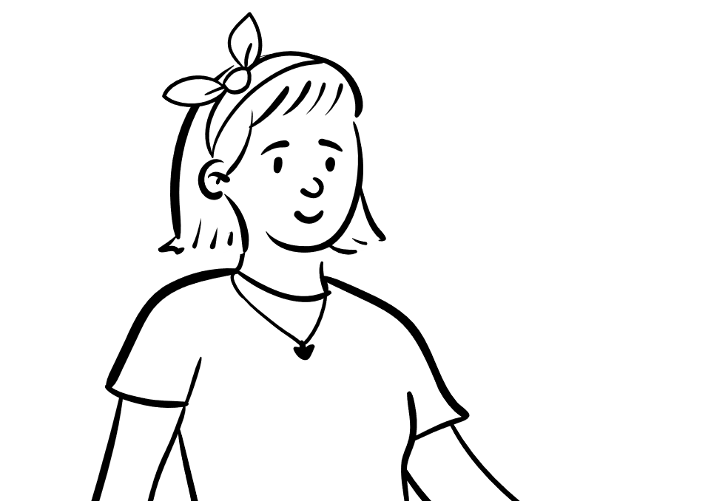



בעלי עניין מרכזיים במודל המוצע
ספק שירותי קהילה
הגורם המתפעל את שירותי הקהילה, בסיסיים ומורחבים, באזור מסוים ופועל באמצעות
עו"ס מנהלת קהילות
מתאמת שירות
מנהלת 10 קהילות מקומיות, מנחה ומדריכה את מתאמות השירות, מטפלת במקרים מורכבים, מסייעת בבניית התוכנית הקהילתית
מרכזת את פעילות הקהילה המקומית, דואגת לצרכי החברים בקהילה, מקיימת ביקורי בית, מארגנת פעילויות ועוד
אזרחית ותיקה
זכאית לגמלת סיעוד בדרגות 1-2 וצורכת דרך הגמלה שירותי הזדקנות מיטבית
פלטפורמה מקוונת
הפלטפורמה המקוונת מהווה בעצם סוג של "מרקטפלייס" אליו יכולה האזרחית הוותיקה להיכנס ולבחור שירותים מתוך סל שירותי הזדקנות מיטבית בהתאם לרצונותיה, כאשר השירותים המוצגים לה לבחירה הותאמו לצרכיה הייחודיים. ניתן סיוע לפי צורך ע"י מוקד שירות ומתאמת שירות.

Slide 24
הרכב סל השירותים במודל המוצע
סל שירותי הזדקנות מיטבית
הסל מורכב משירותי הקהילה המקומית ועוד מבחר של שירותים בהתאמה אישית לצרכי מקבל השירות
שירותי מש"ח וקופ"ח
שירותים מותאמים אישית
שירותי קהילה מורחבים
שירות קהילה מקומית
שירותים שמציעות המחלקה לשירותים חברתיים וקופ"ח באזור מגוריו של מקבל השירות המתאימים לצרכיו של מקבל השירות
מגוון רחב של שירותים מותאמים לצרכי מקבל השירות
כמו: חדר כושר, הרצאות בתחומי דעת שונים, עזרים טכנולוגיים, קורסי אוריינות דיגיטלית, טיולים מודרכים, טיפוח ועוד
שירותים נוספים שניתן לצרוך דרך הקהילה המקומית שמרחיבים את שירות הבסיס, מותאמים לצרכי הקהילה ולאזור בה היא פועלת
קהילה בת 150 חברים המתגוררים בסמיכות זה לזו אשר מנוהלת על ידי מתאמת שירות ומספקת לחבריה שירותי בסיס דוגמת פעילויות חברתיות, ביקורי בית וכו'

Slide 25
בעלי עניין מרכזיים במודל המוצע
ספק שירותי קהילה
הגורם המתפעל את שירותי הקהילה, בסיסיים ומורחבים, באזור מסוים ופועל באמצעות
עו"ס מנהלת קהילות
מתאמת שירות
מנהלת 10 קהילות מקומיות, מנחה ומדריכה את מתאמות השירות, מטפלת במקרים מורכבים, מסייעת בבניית התוכנית הקהילתית
מרכזת את פעילות הקהילה המקומית, דואגת לצרכי החברים בקהילה, מקיימת ביקורי בית, מארגנת פעילויות ועוד
אזרחית ותיקה
זכאית לגמלת סיעוד בדרגות 1-2 וצורכת דרך הגמלה שירותי הזדקנות מיטבית
פלטפורמה מקוונת
הפלטפורמה המקוונת מהווה בעצם סוג של "מרקטפלייס" אליו יכולה האזרחית הוותיקה להיכנס ולבחור שירותים מתוך סל שירותי הזדקנות מיטבית בהתאם לרצונותיה, כאשר השירותים המוצגים לה לבחירה הותאמו לצרכיה הייחודיים. ניתן סיוע לפי צורך ע"י מוקד שירות ומתאמת שירות.

Slide 26
האדם במרכז פיתוח סל שירותים מותאם אישית
מה נדרש:
גיבוש רגולציה תומכת
מערכת להצגה והנגשה של השירותים ותשלום בארנק דיגיטלי
פיתוח מנגנון גמיש לאישור המוצרים והשירותים
אקוסיסטם ומערכות
רגולציה מאפשרת
פרופילים של אזרחים ותיקים
חיבור של נתונים

Slide 27
רפורמה עם חסכון תקציבי?!
במידה ונדחה בממוצע כ-3 חודשים בעלייה ברמות סיעוד 0-2 =
מעל מיליארד ₪
חסכון למשק לשנה
(לא כולל ביטוחי סיעוד)
*מבוסס על עלויות הגמלה ועלויות בריאות בקופ"ח מאוחדת
Notes:
להוסיף על KI, EY,

Slide 28
תמונת עתיד
כיצד מהלך הדיגיטל יאפשר לפנינה ולנו הזדקנות מיטיבה:
סל מותאם אישית
איתור ומיצוי זכויות פרו-אקטיבי
• שירותי דחיקת תלות מותאמים אישית
• פעילויות פנאי והעשרה
• שירותי שייכות ותמיכה נפשית וחברתית
• סריקה ועדכון אוטומטי של זכאויות חדשות
• הודעות יזומות על שינויים בזכאויות
• סיוע בהגשת בקשות למימוש זכויות
נכנסת לפורטל הזקנה הלאומית
להבין טוב יותר כיצד להתמודד עם הסכרת ולחץ דם גבוה שעימם מתמודדת
פורומים ומרחבי שיתוף עם אזרחים ותיקים עם סכרת ולחץ דם
גישה למידע מקיף על שירותים ותוכניות רלוונטיות.
המלצות אישיות להתנהלות בריאה
תוכנית תזונה מותאמת אישית
תוכנית פעילות גופנית מותאמת ליכולותיה
תזכורות לבדיקות רפואיות תקופתיות
מודל פנינה להזדקנות מיטבית
וואצאפ הזמנה מחברה לסיבוב בעיר
עוזר אישי וירטואלי AGI
המלצה על תזונה בריאה והזמנה של המזון בסופר
סיוע בניהול תקציב והוצאות
מעקב אחר לוח זמנים ותזכורות חשובות
בזמן ובמקום שמתאים לפנינה:
עדכונים על פעילויות קהילתיות מתאימות
הצעות לטיולים ומסלולים נגישים בסביבה
קישור לקבוצות תמיכה וחברה מקומיות
Notes:
אנו בונים יחד מערכת הפעלה חדשה לזקנה- )לספר את פנינה מול הפתרונות)- פנינה מקבלת סל אישי, המלצות להתנהלות בריאה, וואץאפ מחברה שרוצה לצאת איתה לסיבוב בעיר, מיצוי זכויות פרואקטיבי על אוטומט, נכנסת לפורטל כדי להבין יותר את המחלה ואיך מומלץ להתמודד, העוזר האישי הוירטואלי ממליץ על תזונה ועושה הזמנה לצרכיה- ממש מודל פנינה להזדקנות מיטבית.
המלצות אישיות להתנהלות בריאה וחכמה: • תוכנית תזונה מותאמת אישית • תוכנית פעילות גופנית מותאמת ליכולות • תזכורות לבדיקות רפואיות תקופתיות סל אישי מותאם: • שירותי בריאות ורווחה מותאמים אישית • אפשרויות לפעילויות פנאי והעשרה • שירותי תמיכה נפשית וחברתית וואטסאפ חכמה מחוברת לסיבוב בעיר: • עדכונים על פעילויות קהילתיות מתאימות • הצעות לטיולים ומסלולים נגישים בסביבה • קישור לקבוצות תמיכה וחברה מקומיות עוזר אישי וירטואלי AGI: • מעקב אחר לוח זמנים ותזכורות חשובות • סיוע בניהול תקציב והוצאות • מתן מידע מותאם אישית על זכויות ושירותים נכנסת לפורטל הזקנה הלאומי: • גישה למידע מקיף על שירותים ותוכניות • אפשרות להגשת בקשות ומילוי טפסים באופן מקוון • פורומים ומרחבי שיתוף עם אזרחים ותיקים אחרים איתור ומיצוי זכויות פרו-אקטיבי: • סריקה אוטומטית של זכאויות חדשות • הודעות יזומות על שינויים בזכאויות • סיוע בהגשת בקשות למימוש זכויות

Slide 29

מהלך הדיגיטל להזדקנות מיטבית
בונים יחד את המחר של כולנו
"יחד, נוכל להפוך את מערכת הסיעוד בישראל למודל של חדשנות, יעילות ואיכות חיים - לא רק עבור הדור הנוכחי, אלא גם עבור הדורות הבאים."
תודה רבה
לשותפים
למסע!

